Slide 1
Одноклітинні гриби. Їх роль в природі і житті людини

Slide 2
Роль одноклітинних грибів
Слизовики – одноклітинні грибоподібні організми – виявилися здатні оцінювати, наскільки живильна та їжа, яку вони збираються з'їсти. Робота, в якій описані незвичайні здібності слизовиків, опублікована в журналі Proceedings of the National Academy of Sciences.
Вчені працювали із слизовиком Physarum polycephalum. Як і інші представники цієї групи живих організмів, на одній зі стадій життєвого циклу P.polycephalum є гігантською клітиною з безліччю ядер – плазмодій. Дослідники перевіряли, чи зможе плазмодій обрати з декількох джерел їжі найбільш живильне. Слизовик відпускав відростки у бік джерел і оцінював якість їжі.
Якщо з двох джерел їжі обидва виявлялися недостатньо живильними, плазмодій витягувався так, щоб використовувати обидва. Причому маса слизовика розподілялася пропорційно харчовій цінності джерел.
Це не перша робота, в якій продемонстровано, що слизовики здатні до складної поведінки. У раніших дослідженнях було показано, що вони можуть, наприклад, знаходити найкоротший шлях до виходу з лабіринту. Інший колектив вчених обрав слизовиків як основний компонент для створення робота-гібрида живої і неживої матерії.

Slide 3
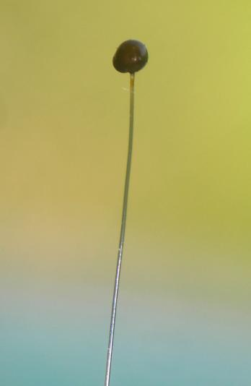
Гриби. Загальна характеристика
Гриби — група гетеротрофних організмів, які не містять хлорофілу. Гриби об'єднують в окрему систематичну групу — царство (поряд з царствами тварин і рослин). Це одноклітинні й багатоклітинні організми. Нині систематики налічують понад 100 тис. видів грибів.
Гриби займають проміжне положення між тваринами і рослинами, оскільки характеризуються низкою ознак, що роблять їх подібними, з одного боку, до тварин (в оболонці є хітин, запас поживних речовин у вигляді глікогену, в результаті обміну речовин утворюється сечовина), а з іншого — до рослин (необмежений ріст, адсорбтивний тип живлення, тобто всмоктування).

Slide 4
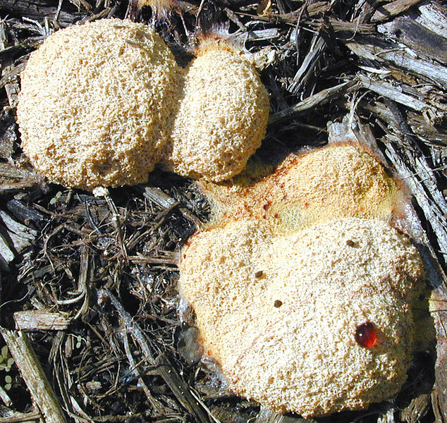
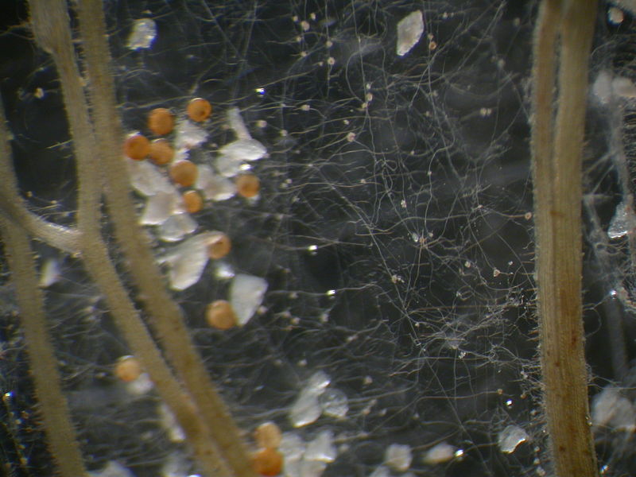
Роль одноклітинних грибів
В клас Несправжніх (одноклітинних) грибів об’єднують вищі гриби з численною кількістю міцелію, у яких відсутній статевий процес і які не утворюють ні аск, ні базидій. Багато з цих грибів мешкають в ґрунті і здатні синтезувати антибіотики, інші є небезпечними паразитами рослин, наприклад, гриби з роду Ботритіс викликають сіру гниль плодів суниці. Сюди ж відносять і гриб Гіббереллу, який виробляє гормон росту – гіббереллейн, при дії яким на живці чи насіння культурних рослин в сільському господарстві добиваються їх дуже швидкого вкорінення чи проростання.

Slide 5
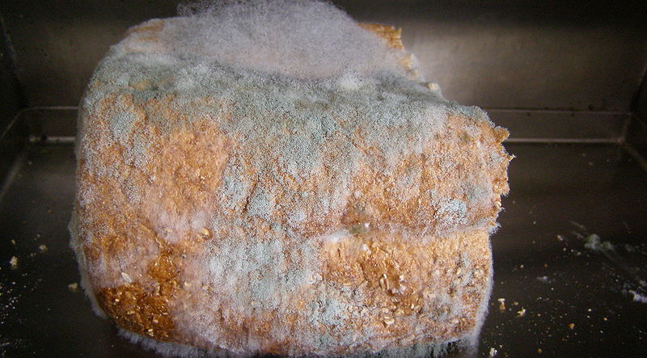
Роль одноклітинних грибів
Надзвичайно важливі дріжджі, без яких неможливим є приготування хліба, квасу, вина і пива. Навіть лимонну кислоту отримують з цвілевого грибка аспер-гілла, який росте на відходах від переробки цукрового буряка. Гриби являються джерелами цінних лікарських препаратів: антибіотиків, вітаміна В12, гідрокортизона та ін. І в той же час серед грибів багато паразитів в тваринних і рослинних організмах, деякі з них приносять шкоду людині, викликаючи стригучий лишай і дерматити.
Роль грибів в природі надзвичайно велика, так як вони беруть участь в обміні речовин в біосфері (в основному в якості редуцентів). Гриби симбіонти постачають через корінь вищі рослини мінеральними речовинами, вітамінами, гормонами, утворюючи мікоризу.

Slide 6
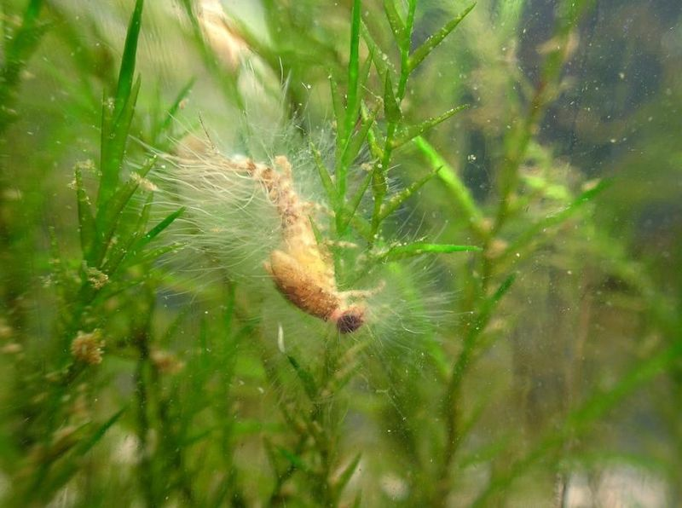
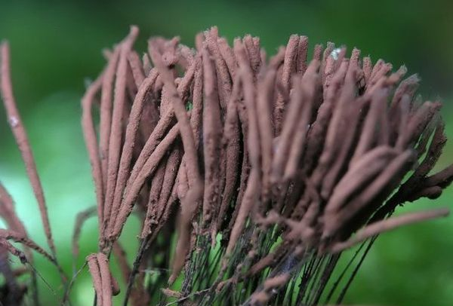
Роль одноклітинних грибів
Цвільові гриби оселяються на продуктах харчування, в грунті, на овочах і плодах. Вони зумовлюють псування доброякісних продуктів (хліба, овочів, ягід, фруктів тощо). Більшість цих грибів — сапрофіти. Проте деякі з них є збудниками інфекційних хвороб людини, тварин, частіше рослин. Наприклад, гриб трихофітон спричинює стригучий лишай у людини і тварин.
Усім добре відомий одноклітинний гриб мукор, або біла цвіль, що оселяється на овочах, хлібі та кінському гної.
Спочатку біла цвіль має вигляд пухнастого нальоту, який через деякий час стає чорним, оскільки на грибниці з'являються кулясті головки (спорангії), в яких утворюється велика кількість спор темного кольору.

Slide 7
Роль одноклітинних грибів
Дріжджі — це одноклітинні нерухомі організми розміром від 8 до 10 мкм. Форма цих грибів овальна або видовжена. Справжнього міцелію вони не утворюють. Швидкість обміну речовин у дріжджів (у перерахунку на одиницю маси) значно вища, ніж у міцелярних грибів. Вони дуже поширені в грунті, на субстратах з рослин, що містять багато глюкози.
Дріжджі швидко ростуть і розмножуються, що значною мірою впливає на зовнішнє середовище, їх культивують і використовують у господарській діяльності з давніх-давен, оскільки вони викликають бродіння вуглеводів з утворенням спирту і вуглекислого газу.

Slide 8
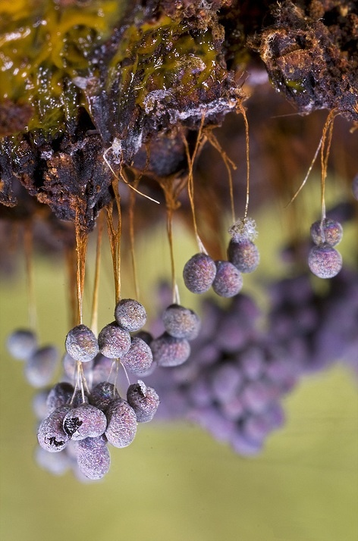
Роль одноклітинних грибів
Роль грибів у природі і народному господарстві. Основне значення грибів у природі полягає в руйнуванні й мінералізаціїї органічних сполук. Тут вони виконують майже ту саму роботу, що й бактерії. Особливо велике значення має їхня діяльність у тундрі, де цьому сприяють низька температура, значна затшеність у лісах І кисла реакція грунтів. Багато видів грибів знищують у грунті деяких збудників хвороб. Велика роль грибів у створенні мікоризи, особливо в лісі, де гриби найчастіше вступають у симбіоз з вищими деревними породами, та в утворенні лишайників — піонерів рослинності.

Slide 9
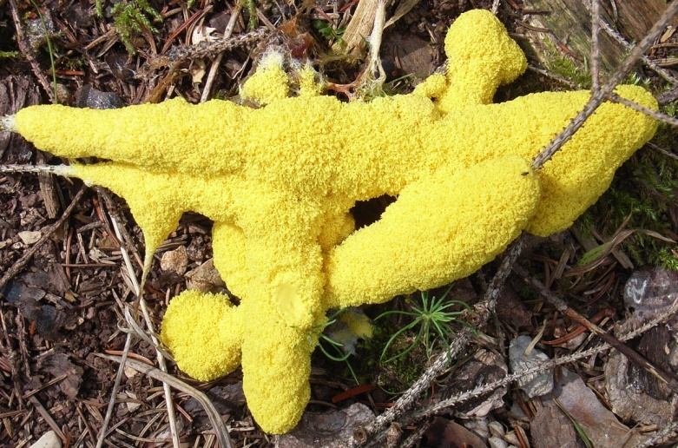
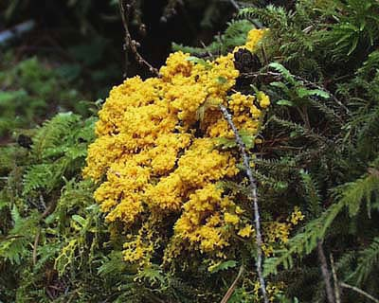
Роль одноклітинних грибів
Дріжджові гриби використовують у пивоварінні, виноробстві та хлібопеченні. Пивні дріжджі використовують у медицині.
З деяких грибів добувають антибіотики. Сапрофітні гриби не лише знищують до 10—30 % заготовленої деревини, а й руйнують фанеру, шпали, дерев'яні будівлі (домовий гриб), книги тощо.

